Slide 1
리눅스
리눅스 프로그래밍 5강
데이터융합SW과
주나현

Slide 2
리눅스
실습하기

Slide 3
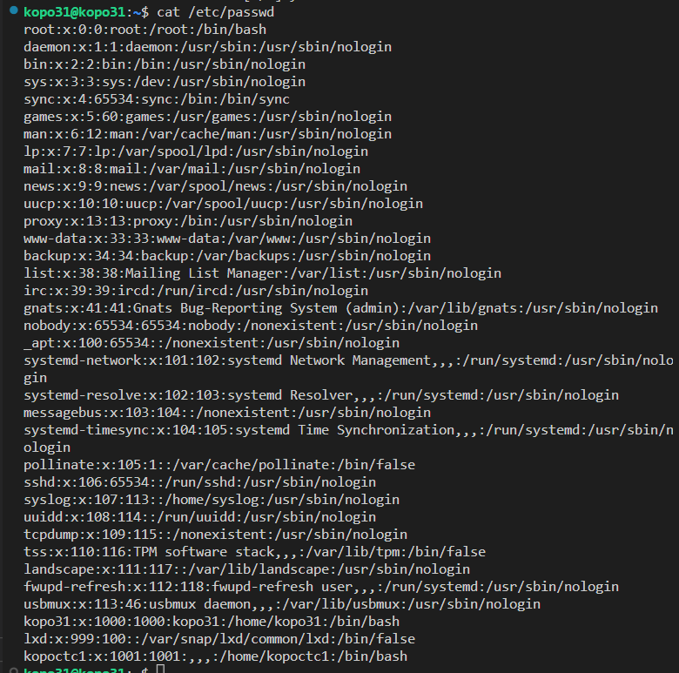

실습
Cat /etc/passwd는 /etc/passwd 파일의 내용을 터미널에 출력하는 역할을 한다.
∙ passwd 파일 내부 형식
∙username : 사용자 명
∙password : 사용자 암호
∙uid: 사용자아이디, 그룹아이디
∙gid : 사용자아이디, 그룹아이디
∙gecos : General Electric Comprehensive Operating System (예전 Unix서비스와 호환성을 갖추기 위하여 만든 필드, 처음 사용자 정보 넣은 값들이 저장)
∙homedir : 해당 사용자의 기본 디렉토리
∙shell : 해당 사용자가 사용하는 Unix shell의 종류

Slide 4

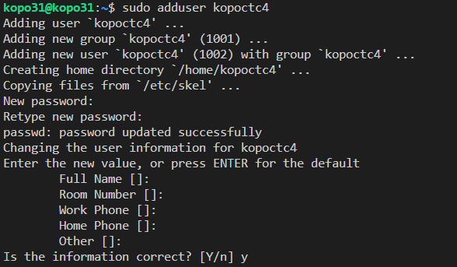
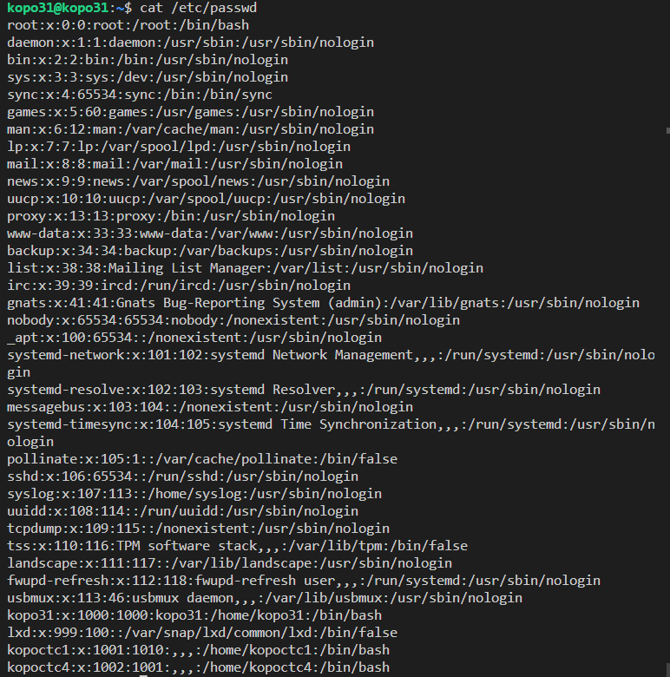
실습
전
sudo adduser kopoctc4는 사용자를 추가하는 명령어로 cat /etc/passwd를 통해서 만들어진 것을 확인할 수 있다.
후

Slide 5
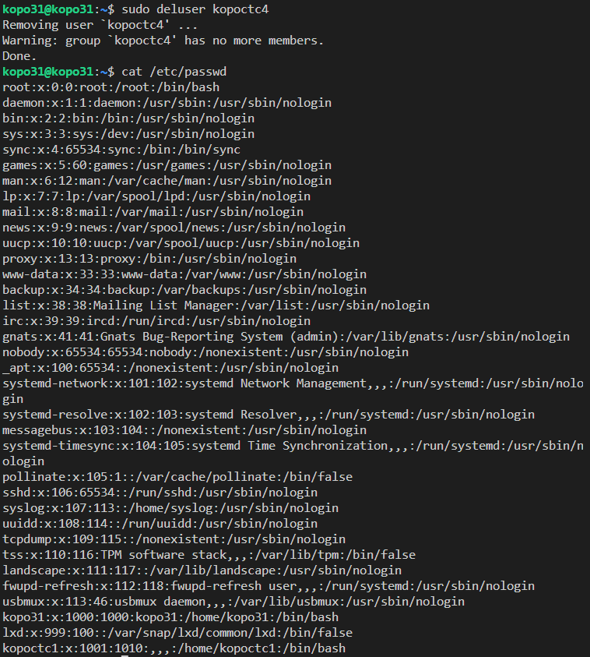
실습
전
후
sudo deluser kopoctc4는 사용자를 삭제하는 명령어로 cat /etc/passwd를 통해서 삭제된 것을 확인할 수 있다.

Slide 6
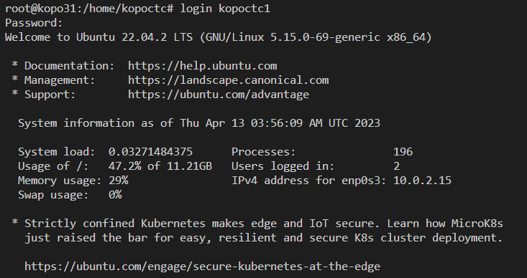


실습
Login kopoctc1명령어를 사용해서 kopoctc에 로그인 할 수 있다.
Id kopoctc1을 통해 시스템에서 현재 사용자의 실제 UID(User ID)와 GID(Group ID)를 알 수 있다. 또한 사용자가 소속된 그룹의 정보도 출력한다.
echo $HOME를 통해 kopoctc1의 홈 디렉토리를 볼 수 있다.

Slide 7
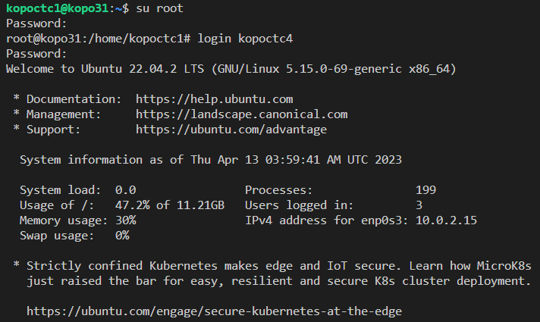


실습
Root로 계정 전환을 한 뒤, login kopoctc4명령을 통해 계정을 전환할 수 있다.
Id kopoctc1을 통해 시스템에서 현재 사용자의 실제 UID(User ID)와 GID(Group ID)를 알 수 있다. 또한 사용자가 소속된 그룹의 정보도 출력한다.
echo $HOME를 통해 kopoctc1의 홈 디렉토리를 볼 수 있다.

Slide 8

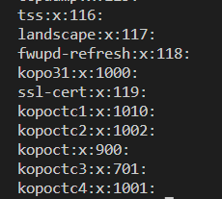
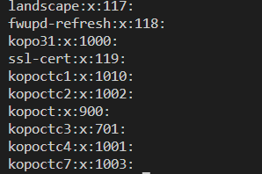
실습
cat /etc/group을 통해 시스템에 존재하는 모든 그룹의 정보를 출력한다.
그리고 sudo addgroup kopoctc7 명령어를 통해서 kopoctc7이라는 그룹을 생성한 후,
cat /etc/group 명령어로 생성하기 전에 확인했던 그룹과 비교해보면 kopoctc7이 생성된 걸 확인 할 수 있다.

Slide 9
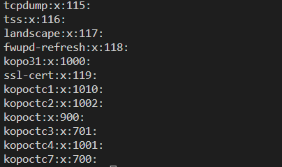
실습
cat /etc/group을 통해 시스템에 존재하는 모든 그룹의 정보를 출력한다.
그리고 sudo groupmod –g 700 kopoctc7 명령어를 통해서 kopoctc7 그룹의 그룹 ID를 700으로 변경하고, cat /etc/group 명령어로 변경하기 전에 확인했던 그룹과 비교해보면 kopoctc7이 1003에서 700으로 바뀐 걸 확인할 수 있다.

Slide 10
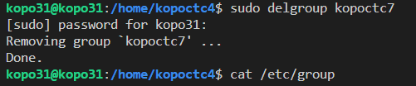
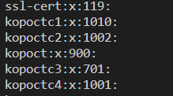
실습
cat /etc/group을 통해 시스템에 존재하는 모든 그룹의 정보를 출력한다.
그리고 sudo delgroup kopoctc7 명령어를 통해서 kopoctc7이라는 그룹을 삭제하고, cat /etc/group 명령어로 변경하기 전에 확인했던 그룹과 비교해보면 kopoctc7이 삭제된 걸 확인할 수 있다.

Slide 11
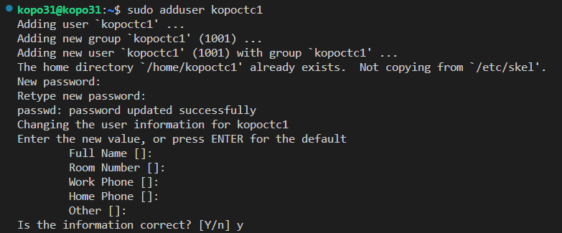
실습
사용자가 속하는 그룹을 바꾸기 위해서 먼저 kopoctc1이라는 사용자를 생성해준다.

Slide 12
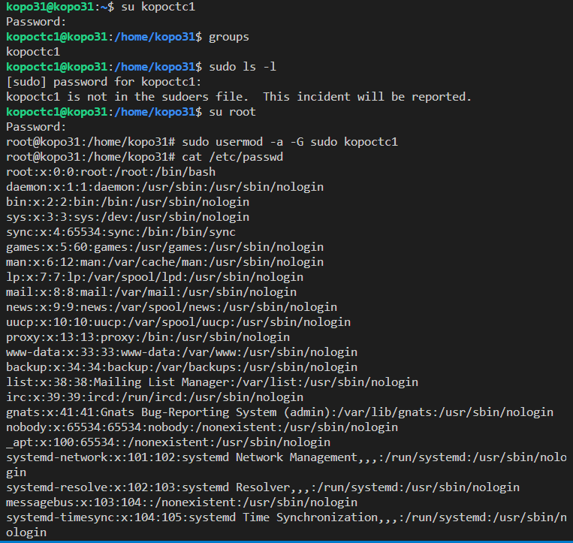
실습
su kopoctc1명령어를 통해서 계정전환을 해주고, groups로 현재 속해있는 그룹을 확인한다. 현재 그룹에서 ls –l명령어를 통해서 권한을 확인하는 데 옆에서 확인해보면 확인할 수 없는 걸 알 수 있다.
그래서 권한 확인을 위해서 먼저, root계정으로 계정전환을 해준다.
그다음 sudo usermod –a –G sudo kopoctc1명령어를 통해서 사용자가 속한 kopoctdc1에서 sudo로 그룹을 변경해준다.

Slide 13
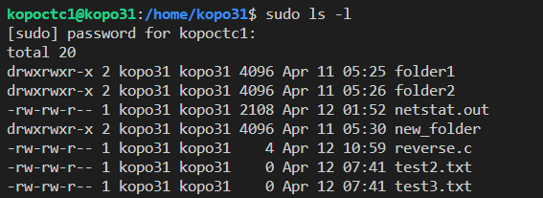
실습
변경한 후 sudo ls –l명령어를 통해서 디렉토리 파일과 디렉토리 정보를 볼 수 있는 걸 통해서 권한이 변경된 걸 확인 할 수 있다.

Slide 14
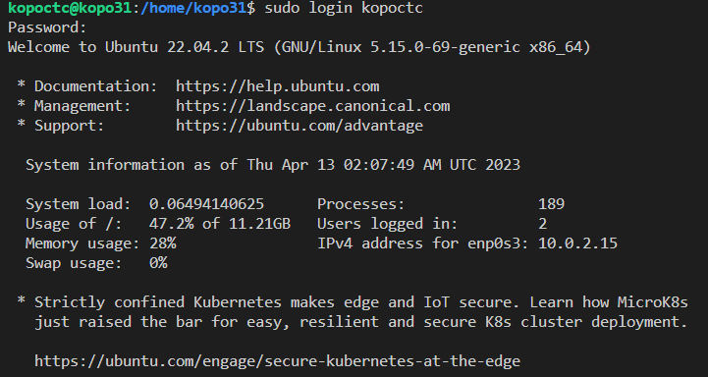
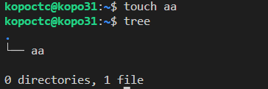
실습2
① kopoctc 사용자로 접속하여 파일을 생성 : kopoctc의 소유권. (각자의 id)
먼저, kopoctc사용자로 접속하기 위해서 login kopoctc명령어로 로그인 한 뒤, aa파일을 하나 생성한 뒤, tree명령어를 통해서 aa파일이 만들어진것을 확인할 수 있다.

Slide 15
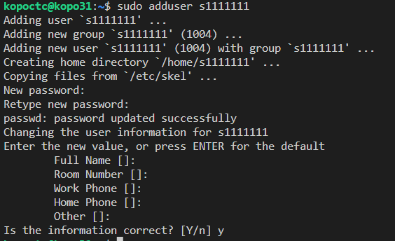
실습2
② chown s1111111 aa : aa파일을 s1111111 라는 사용자의 소유로 바꿈 (id하나생성)
③ chgrp s1111111 aa : aa파일을 s1111111 라는 그룹의 소유로 바꿈
aa파일을 s1111111이라는 사용자의 소유로 바꾸기 위해서는 s1111111이라는 사용자가 필요하기 때문에sudo adduser s1111111명령어를 통해서 s1111111이라는 사용자를 생성해준다.

Slide 16


실습2
chown은 파일 또는 디렉토리의 소유사용자를 바꾸는 명령어로 sudo chown s1111111aa는 “aa”라는
파일 또는 디렉토리의 소유자를 “s1111111” 사용자로 변경하라는 의미다. 변경한 후 ls –l명령어를 통해 두번째 열의 kopoctc가 s1111111으로 변경된 것을 확인할 수 있다.
chgrp는 파일 또는 디렉토리의 소유 그룹을 바꾸는 명령어로 sudo chgrp s1111111 aa는 "aa"라는 파일 또는 디렉토리의 그룹을 "s1111111" 그룹으로 변경하라는 의미다. 변경한 후, ls –l 명령어를 통해 세번째 열의 kopoctc가 s1111111으로 변경된 것을 확인할 수 있다.

Slide 17
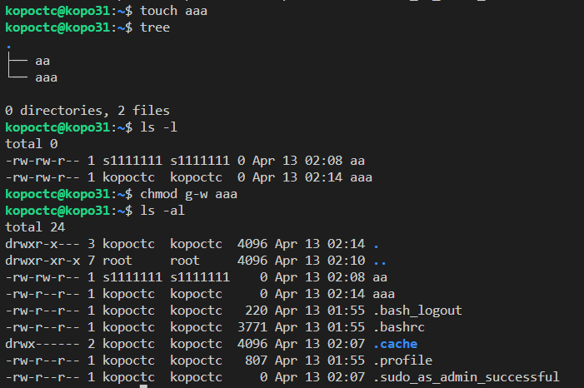
실습2
① chmod g-w aaa
먼저, touch aaa명령어로 aaa파일을 만들고 tree 명령어로 만들어진 것을 확인 할 수 있다. 그다음 ls –l을 통해 권한을 확인한 후, chomod g-w aaa명령어를 통해
"aaa"라는 파일 또는 디렉토리에서 그룹의 쓰기 권한을 제거하라는 뜻이다. 제거한 다음 ls –al을 통해서 aaa그룹의 w권한이 제거된 것을 확인할 수 있다.

Slide 18
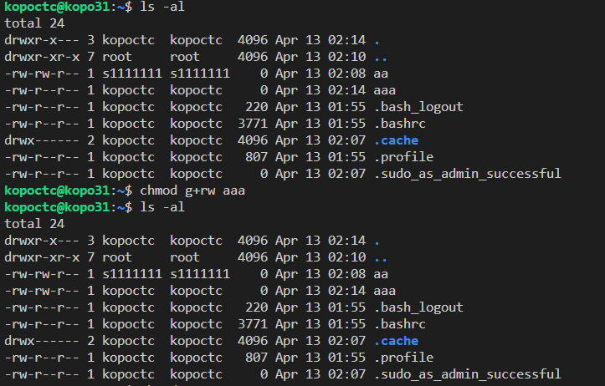
실습2
② chmod g+rw aaa
chmod g+rw aaa명령어는 "aaa"라는 파일 또는 디렉토리에서 그룹의 읽기와 쓰기 권한을 추가하라는 의미다. 추가한 후 ls –l명령어를 통해 확인해보면 aaa파일 그룹 부분에 w가 추가된 것을 알 수 있다.

Slide 19
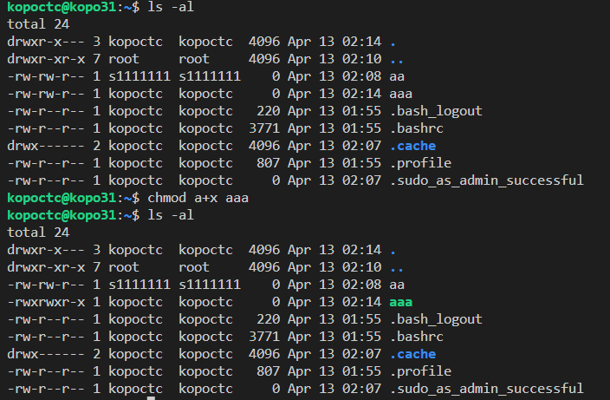
실습2
③ chmod a+x aaa
chmod a+x aaa명령어는"aaa"라는 파일 또는 디렉토리에서 모든 사용자에 대한 실행 권한을 추가하라는 의미다. 추가한 후 ls –al명령어를 통해 확인해보면 모든 사용자에 x가 추가된 것을 알 수 있다.

Slide 20
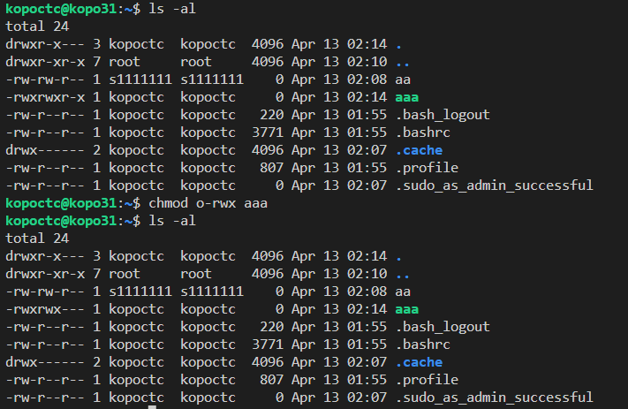
실습2
④ chmod o-rwx aaa
chmod o-rwx aaa는"aaa"라는 파일 또는 디렉토리에서 다른 사용자(Other)의 읽기, 쓰기, 실행 권한을 모두 제거하라는 의미다. 제거한 후 ls –al명령어를 통해 확인해보면 other부분이 모두 제거된 것을 확인 할 수 있다.

Slide 21
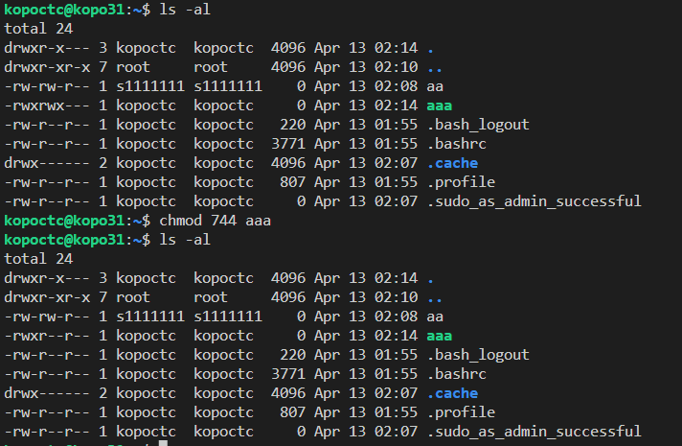
실습2
① chmod 744 aaa
chmod 744 aaa는 "aaa"라는 파일에 대해 소유자는 읽기, 쓰기, 실행이 가능하고, 그룹은 읽기 권한만 가능하고, 다른 사용자는 읽기 권한만 가능하도록 권한을 변경하라는 의미다. 변경한 후, ls –l명령어를 통해 744에 맞게 변경된 것을 확인할 수 있다.

Slide 22
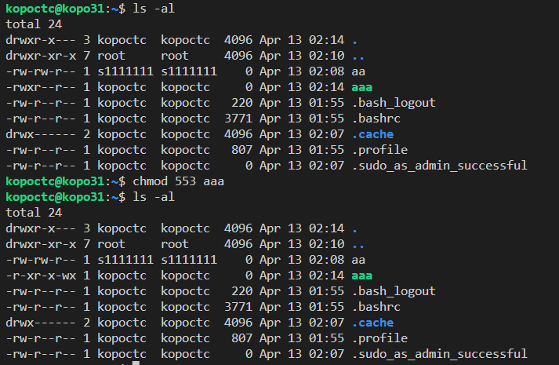
실습2
② chmod 553 aaa
chmod 553 aaa는 "aaa"라는 파일에 대해 소유자는 읽기, 실행이 가능하고, 그룹은 읽기, 실행이 불가능하고, 다른 사용자는 읽기 가능하고 실행이 불가능하도록 권한을 변경하라는 의미다.

Slide 23
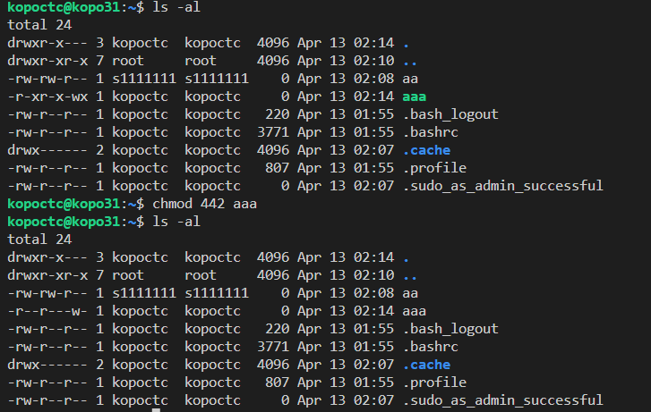
실습2
③ chmod a-x aaa를 절대모드로 변경하면?
chmod 442 aaa명령어는 "aaa" 파일에 대해 소유자와 그룹은 읽기 권한이 있고, 다른 사용자는 쓰기 권한만 있도록 권한을 변경하는 의미다.

Slide 24
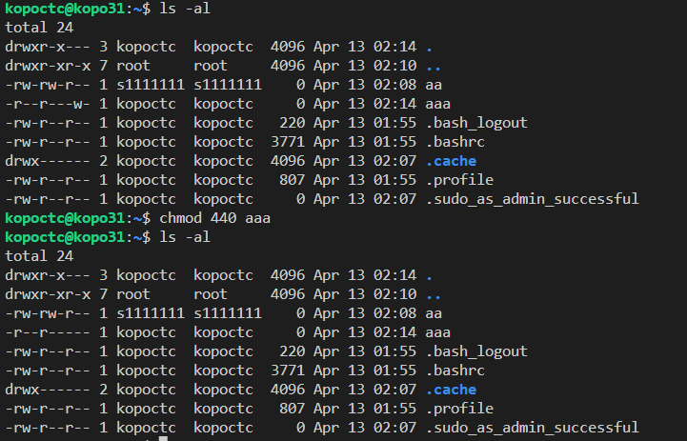
실습2
④ chmod o-rwx aaa : 절대모드로 어떻게 변경해야 하나?
chmod 440 aaa 명령어는"aaa" 파일에 대해 소유자와 그룹은 읽기 권한만 있고, 다른 사용자는 어떤 권한도 없도록 권한을 변경하라는 의미다.

Slide 25
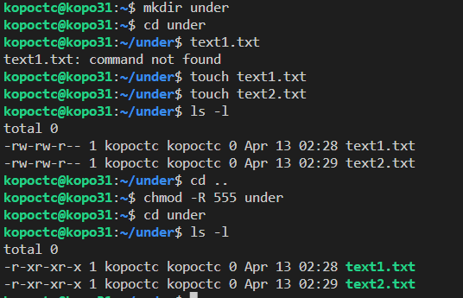
실습2
⑤ chmod –R 555 디렉토리명 : 하위 디렉토리에 모든 파일들의 권한을 바꿈
chmod –R under명령어는 "디렉토리명" 디렉토리 내부의 모든 파일과 하위 디렉토리에 대해 소유자, 그룹, 다른 사용자 모두 읽기 및 실행이 가능한 권한을 부여하라는 의미다. 그러기 위해서 먼저, under이라는 디렉토리를 만들고, txt파일을 하나 만든 다음 ls –l명령어로 권한을 부여하기전과 비교해서 부여가 되었는지 확인할 수 있다.

Slide 26

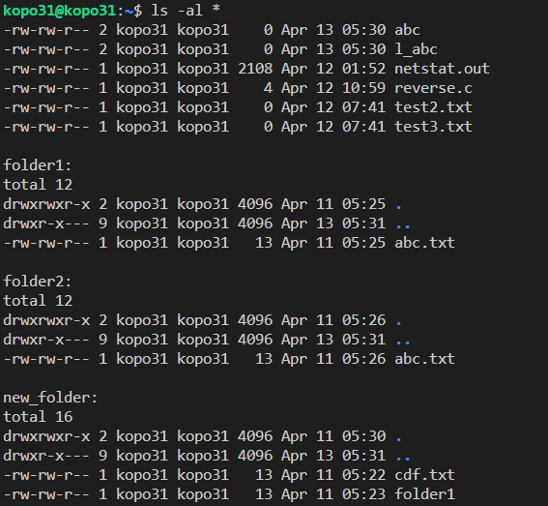
실습3
① abc : 파일을 생성
② ln abc l_abc : abc파일과 l_abc파일을 하드링크 함
③ ls –al *로 두 파일을 확인
코드에서는 "abc" 파일을 생성한 후 "ln abc l_abc" 명령어를 사용하여 "abc" 파일과 "l_abc" 파일을 하드 링크하고, "ls -al *" 명령어를 사용하여 두 파일을 확인한다. "l_abc" 파일의 권한, 소유자, 그룹 등이 "abc" 파일과 동일하게 표시되는 것을 알 수 있다.

Slide 27
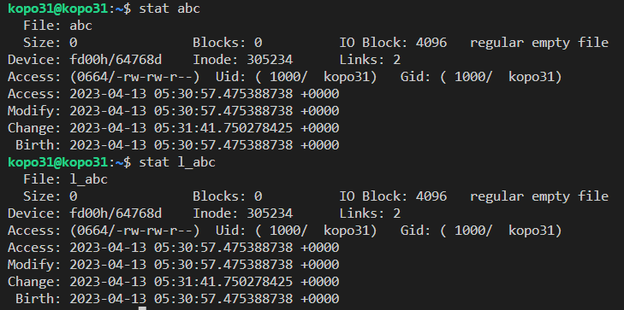
실습3
④ stat abc, stat l_abc로 두 파일의 디스크 상황을 보고 하드링크를 확인
"stat abc" 명령어와 "stat l_abc" 명령어를 사용하여 두 파일을 비교하여 inode 값이 동일하다는 것을 확인할 수 있다.

Slide 28
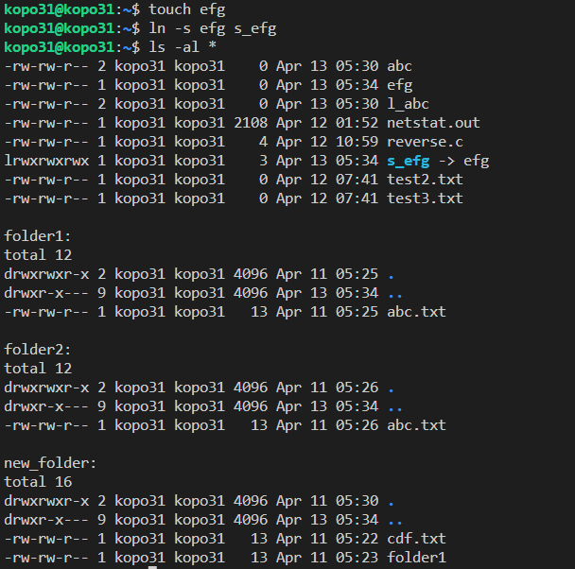
실습3
① efg : 파일을 생성
② ln –s efg s_efg : efg파일과 s_efg파일을 심볼릭 링크함
③ ls –al *로 두 파일을 확인
코드에서는 "efg" 파일을 생성한 후 "ln -s efg s_efg" 명령어를 사용하여 "efg" 파일과 "s_efg" 파일을 심볼릭 링크하고, "ls -al *" 명령어를 사용하여 두 파일을 확인한다. "s_efg" 파일의 첫 번째 문자열이 "l" 대신 "s"임을 통해 심볼릭 링크 파일임을 확인할 수 있습다.

Slide 29
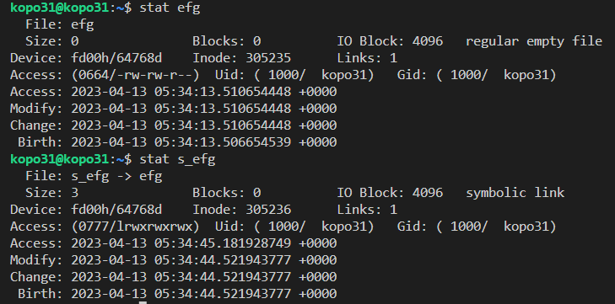
실습3
④ stat efg , stat s_efg 로 두 파일의 디스크 상황을 보고 하드링크를 확인
"stat efg" 명령어와 "stat s_efg" 명령어를 사용하여 두 파일의 디스크 상황을 비교하면 inode 값이 서로 다른 것을 확인할 수 있습니다.

Slide 30
리눅스
필기

Slide 31
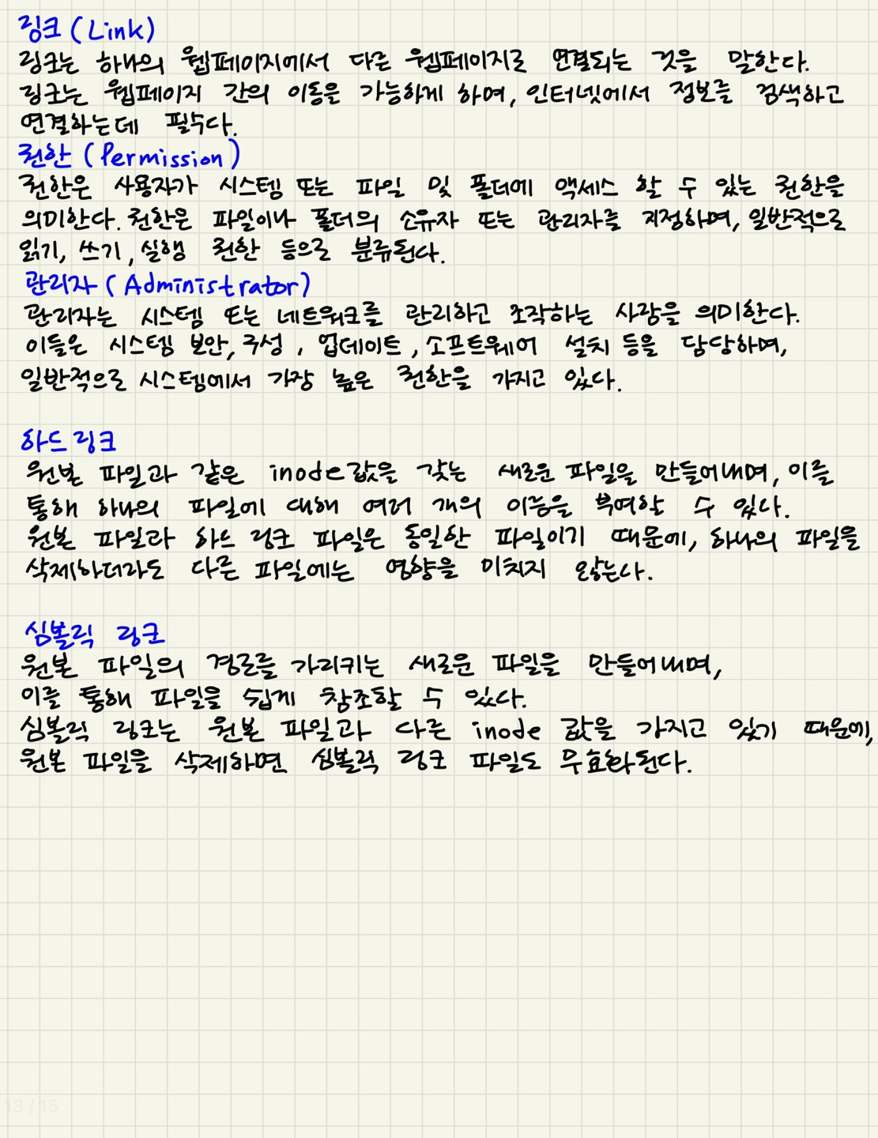
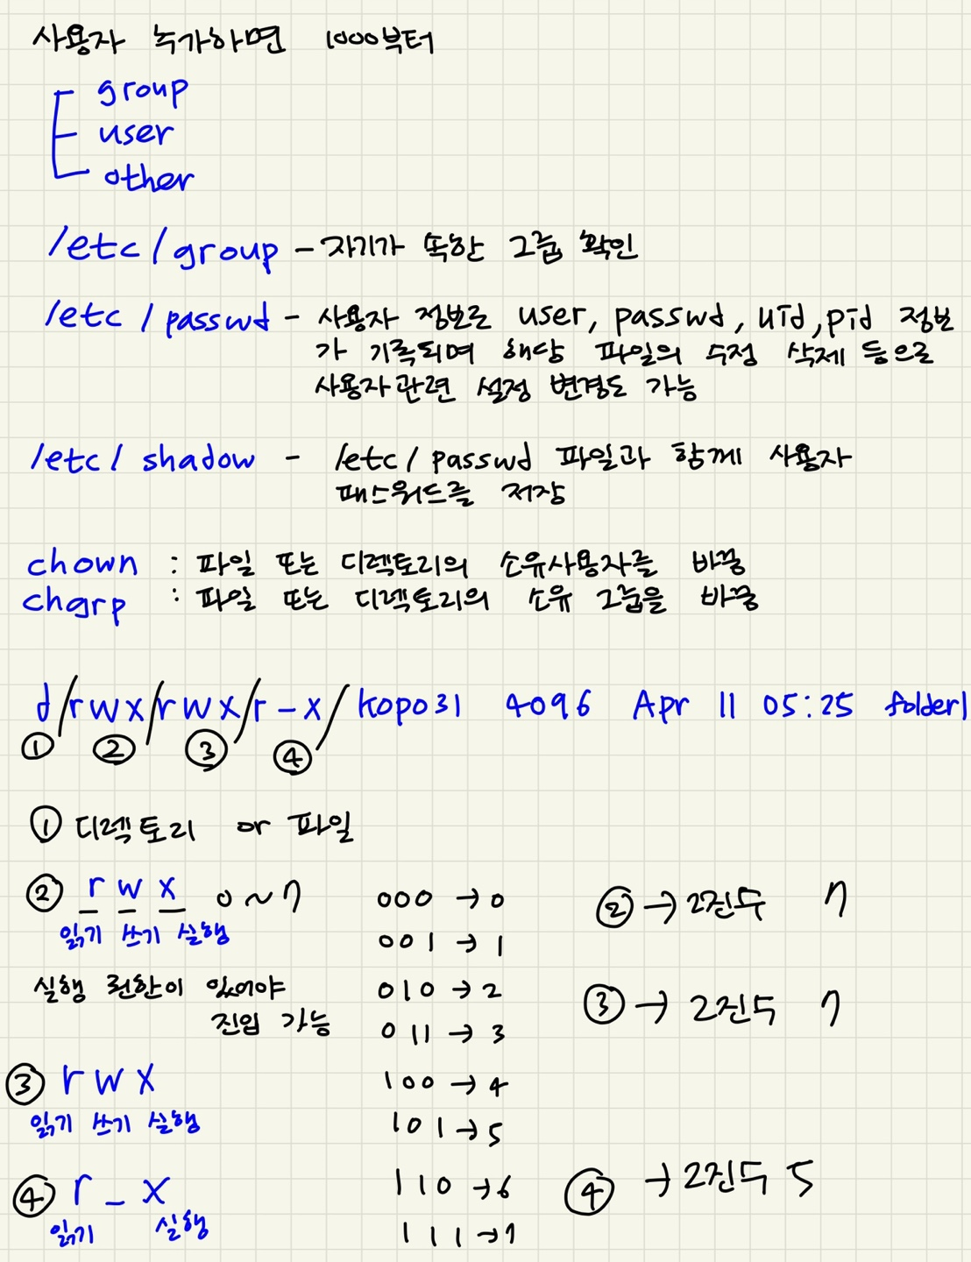
리눅스

Slide 32
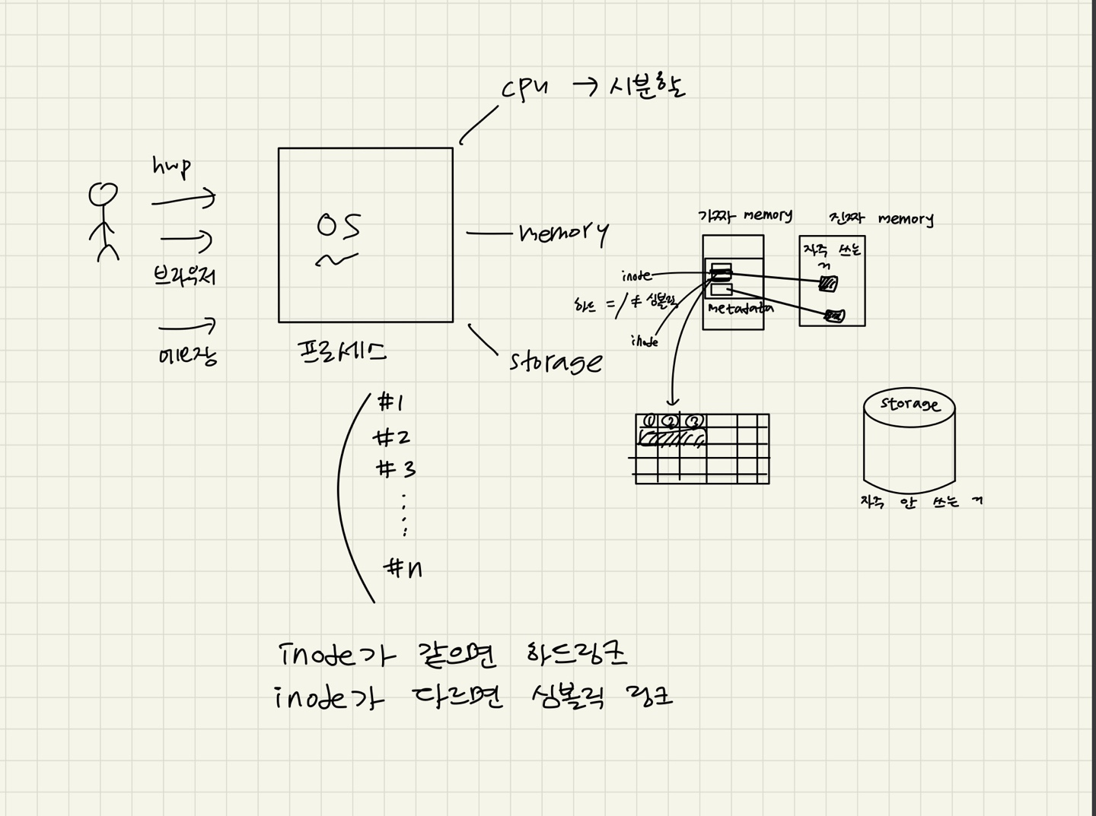
리눅스

